Slide 1
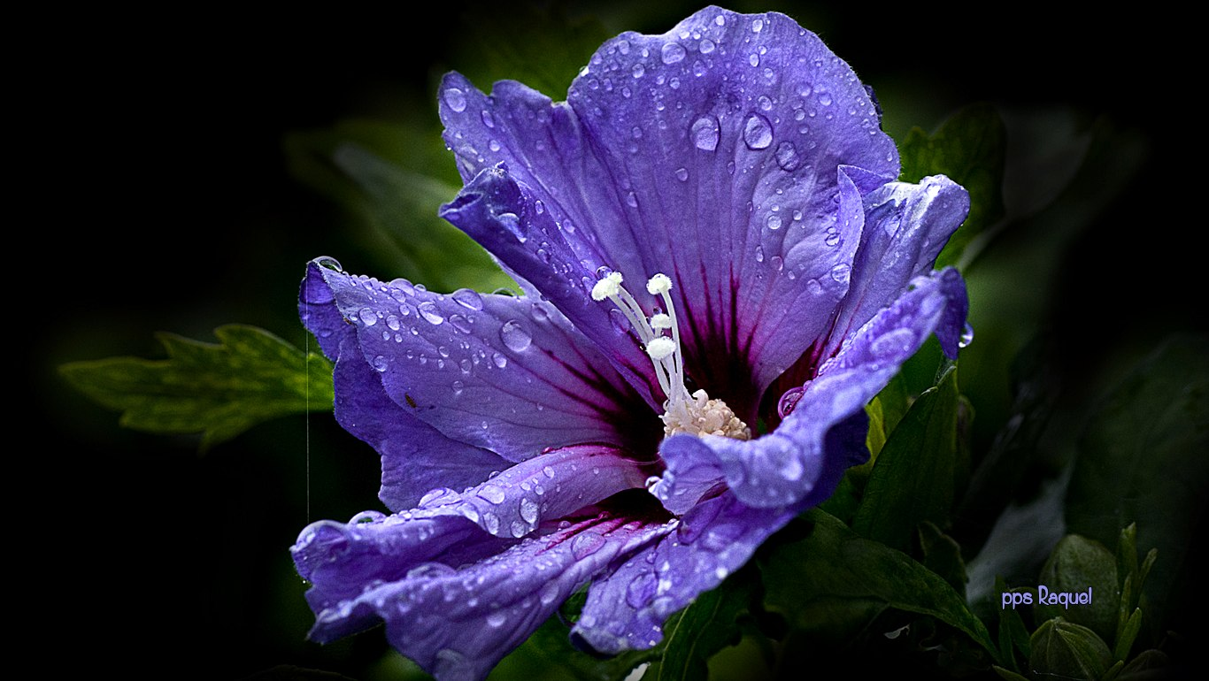





Slide 2
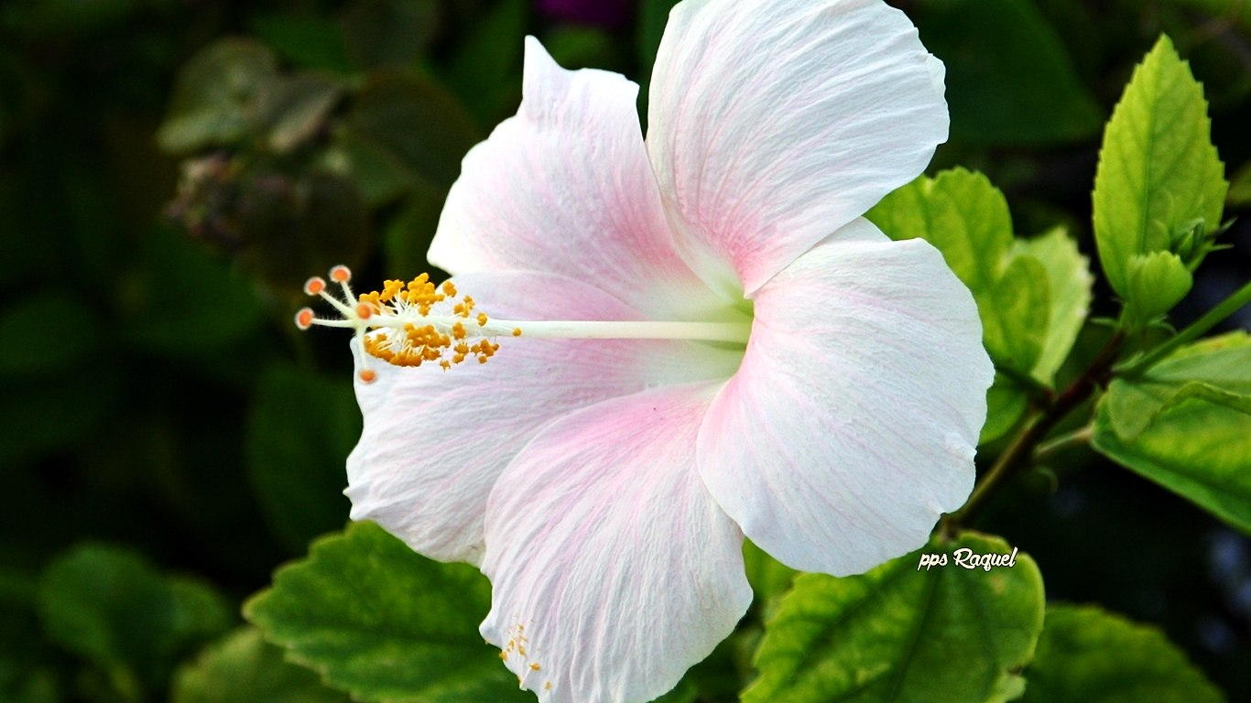


Slide 3

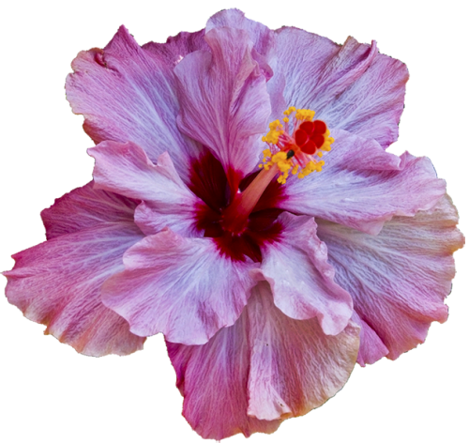
Esta hermosa flor de grandes pétalos e impresionantes colores, se ha convertido en una de las más populares entre los paisajistas y jardineros de todo el mundo. Es símbolo de buena vida y salud en muchos países tropicales y como sucede con la mayoría de las flores, su nombre varía por país y región. Algunos de los nombres más comunes son …
“ flor de Jamaica, flor de Cayena, Rosa china o Mar Pacífico ,
también es identificada como la flor que representa
a la ciudad de Hawaii.”

Slide 4
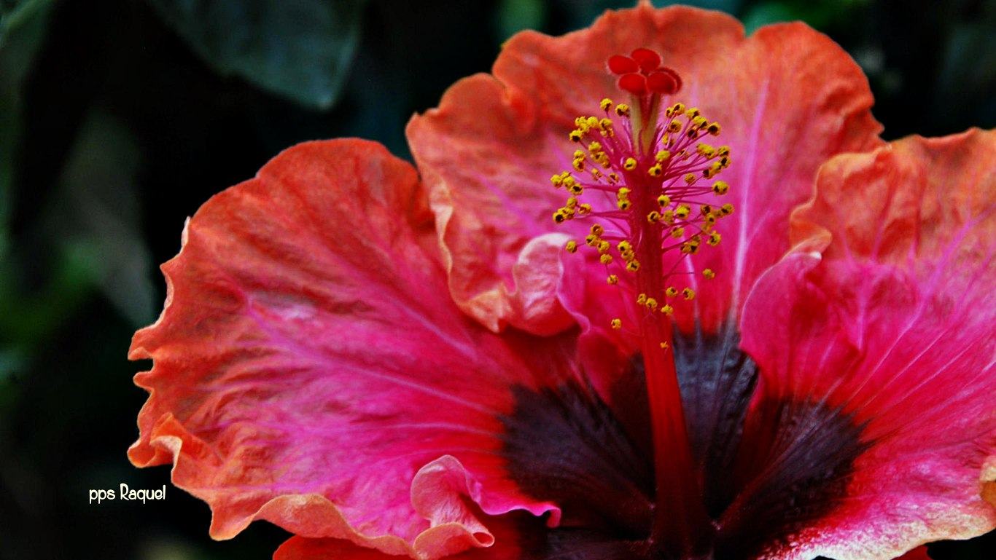

Slide 5
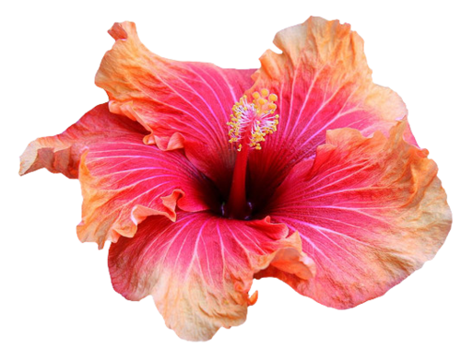
El hibisco es una planta tropical de muy fácil cultivo. Es amante del sol y de los climas secos y calientes. En lugares con estas condiciones el hibisco crece y florece la mayor parte del año sin requerir de muchas atenciones. Lo ideal es que gocen de temperaturas estables y suaves durante todo el año dado que proceden de zonas tropicales y cálidas.

Slide 6
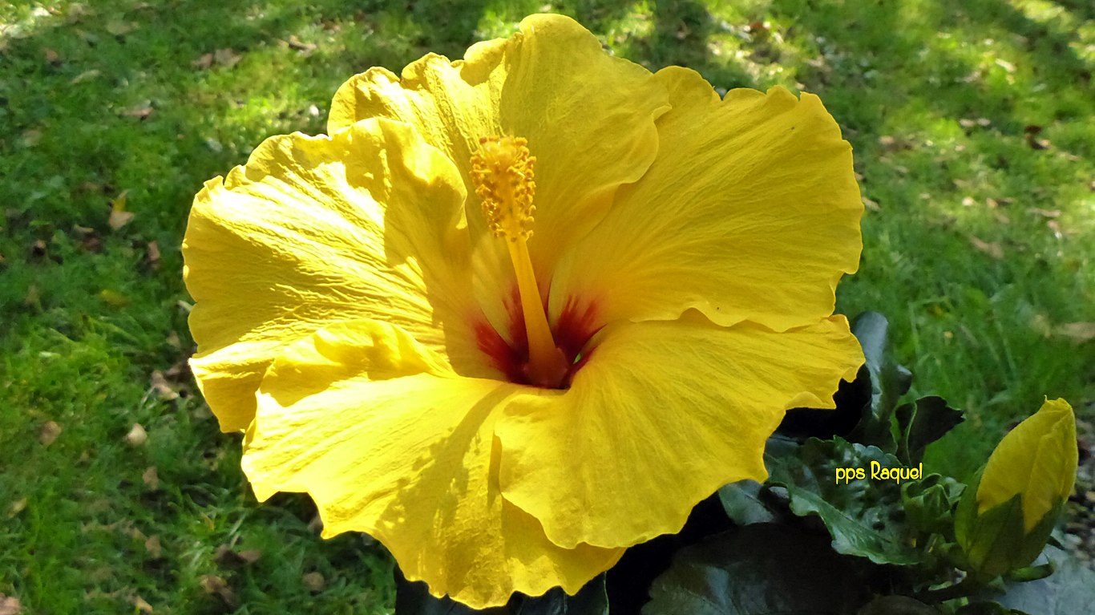

Slide 7
Pertenecen a la familia de las Malvaceae y está formado por plantas de follaje con un carácter anual o perenne. En climas subtropicales y tropicales la floración es continua durante todo el año, en clima continentales es en verano.

Slide 8
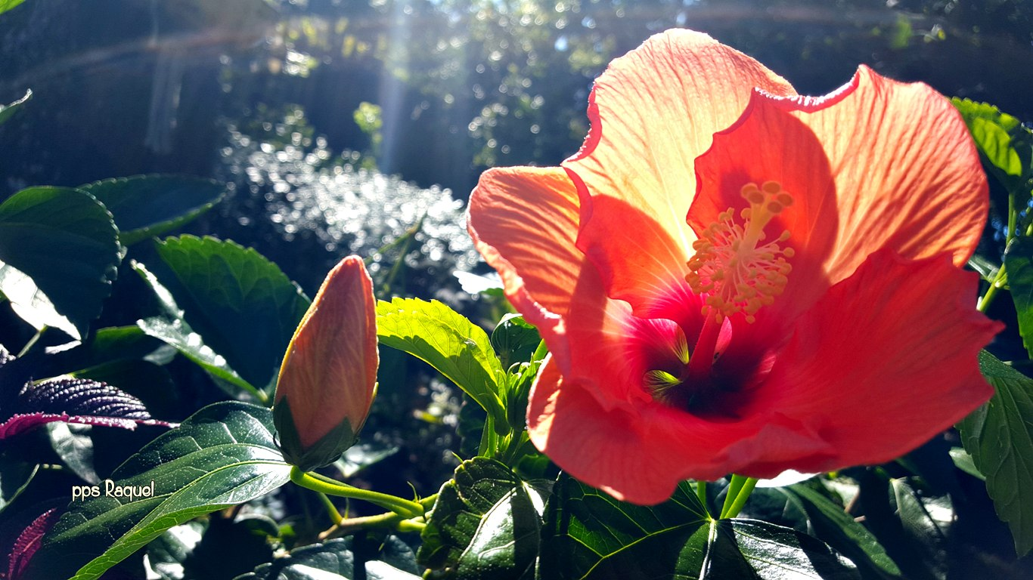

Slide 9
El hibisco es una de esas plantas que ha sido constantemente objeto de experimentación en la creación de fantásticos híbridos. Por eso existe una gran variedad de colores, formas y tamaños en las flores. Conocer la gran variedad disponible hoy día es una tarea titánica. Todos los años salen nuevas mezclas de colores y se siguen creando impresionantes híbridos con nuevas formas y tamaños.

Slide 10
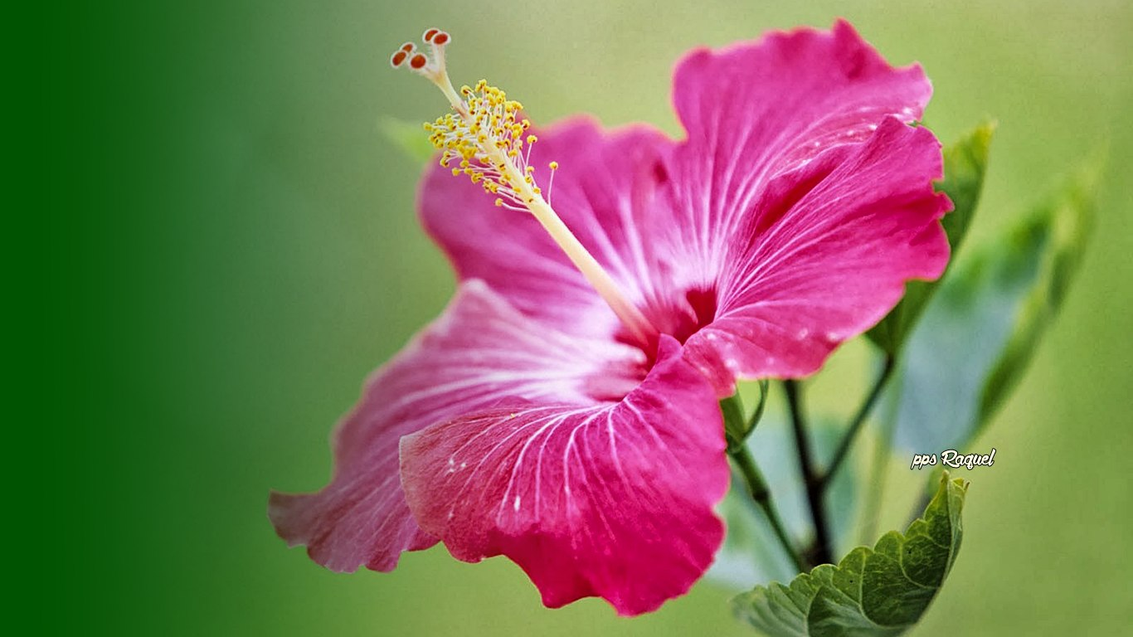

Slide 11
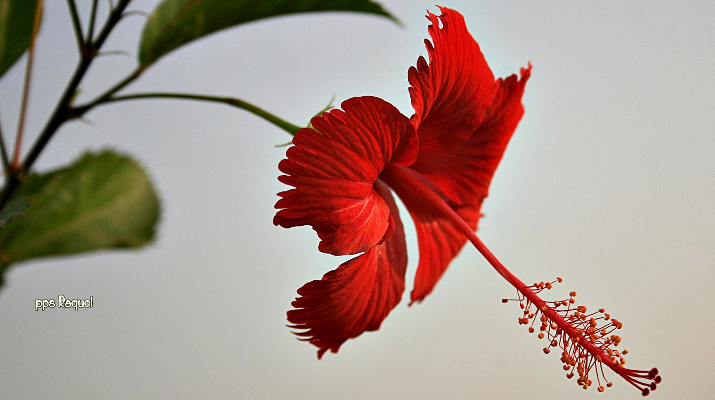


Slide 12
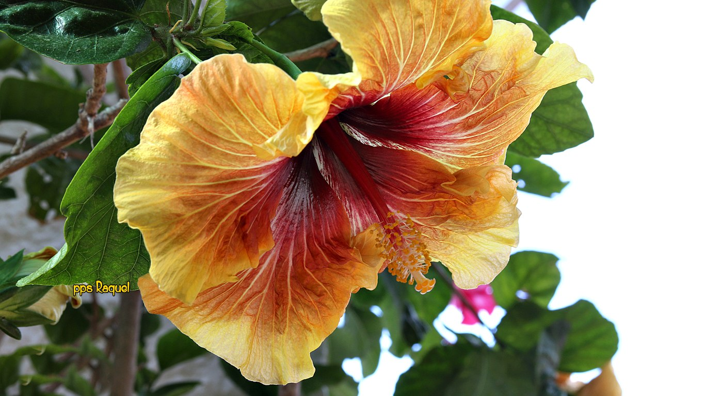

Slide 13
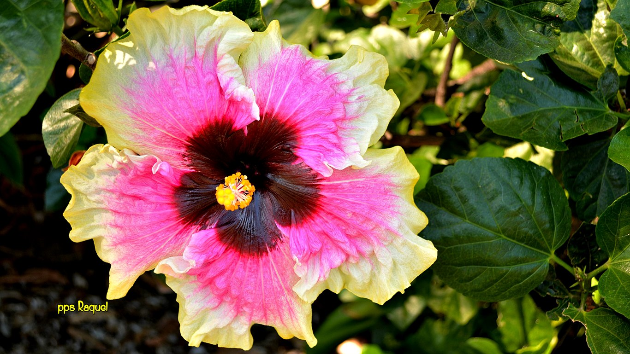

Slide 14
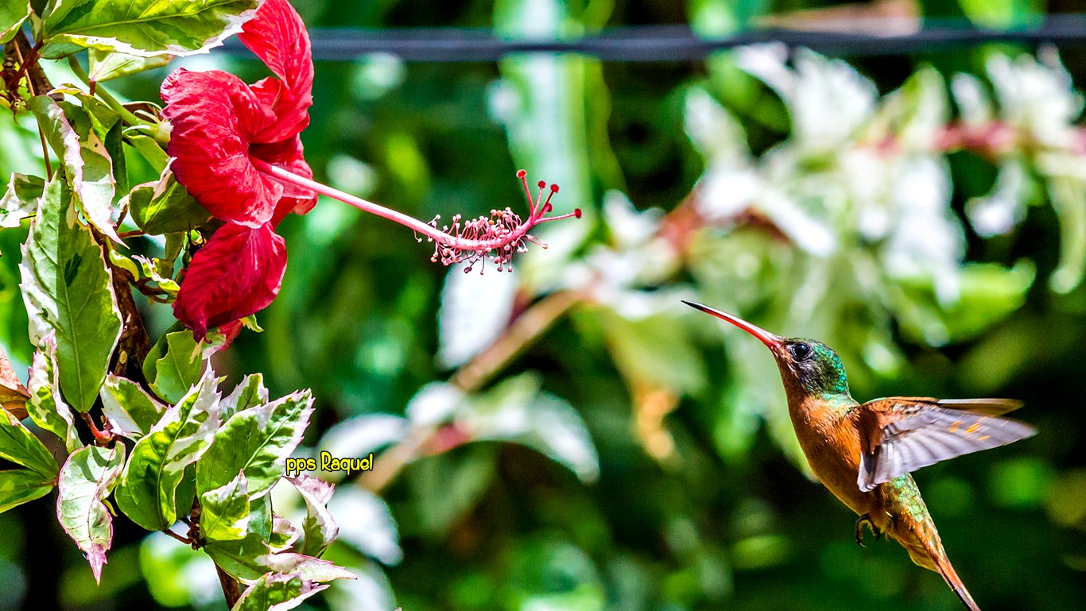

Slide 15
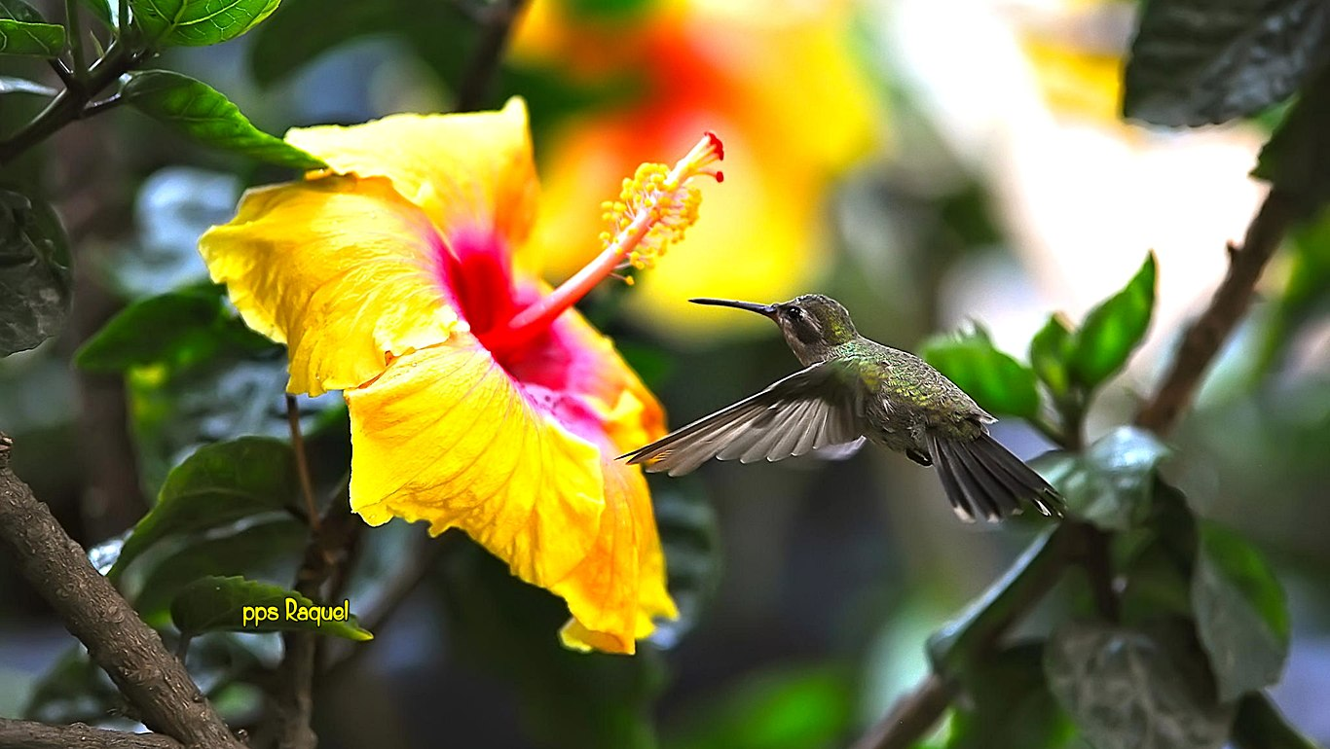




Slide 16
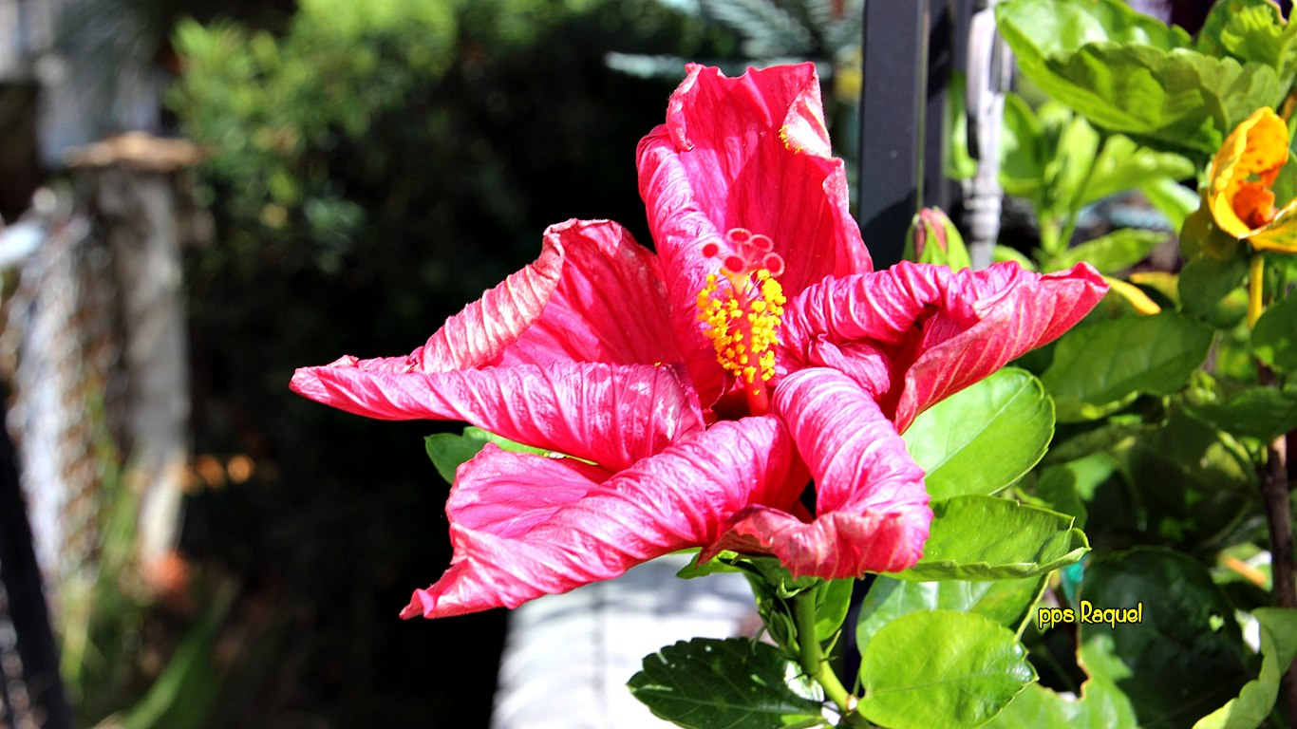


Slide 17
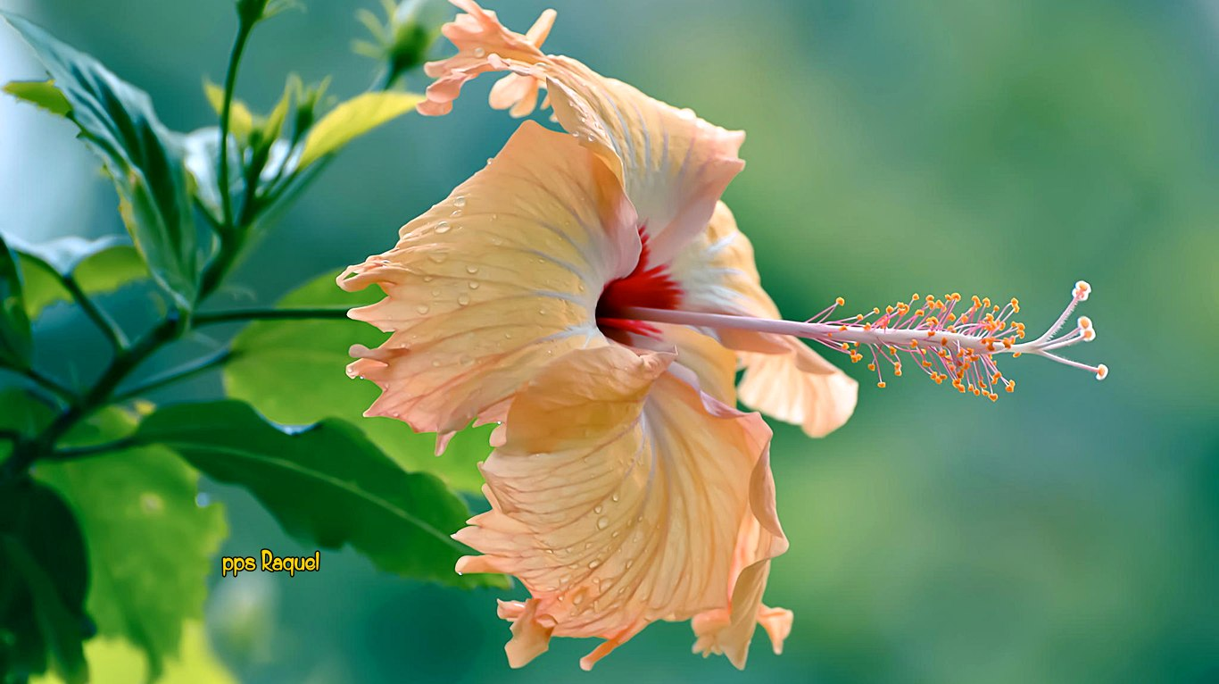


Slide 18
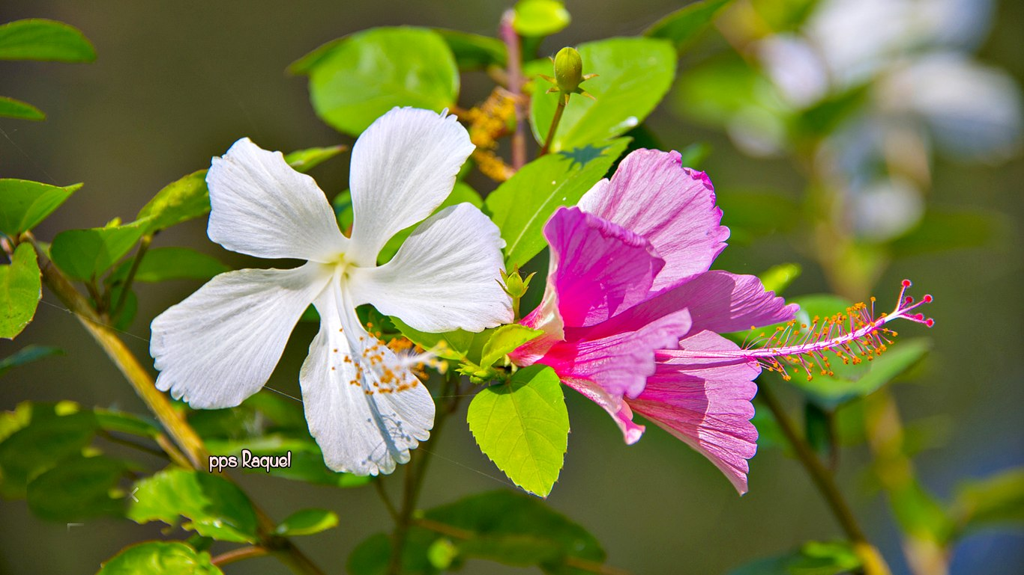
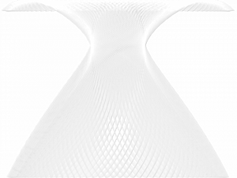

Slide 19
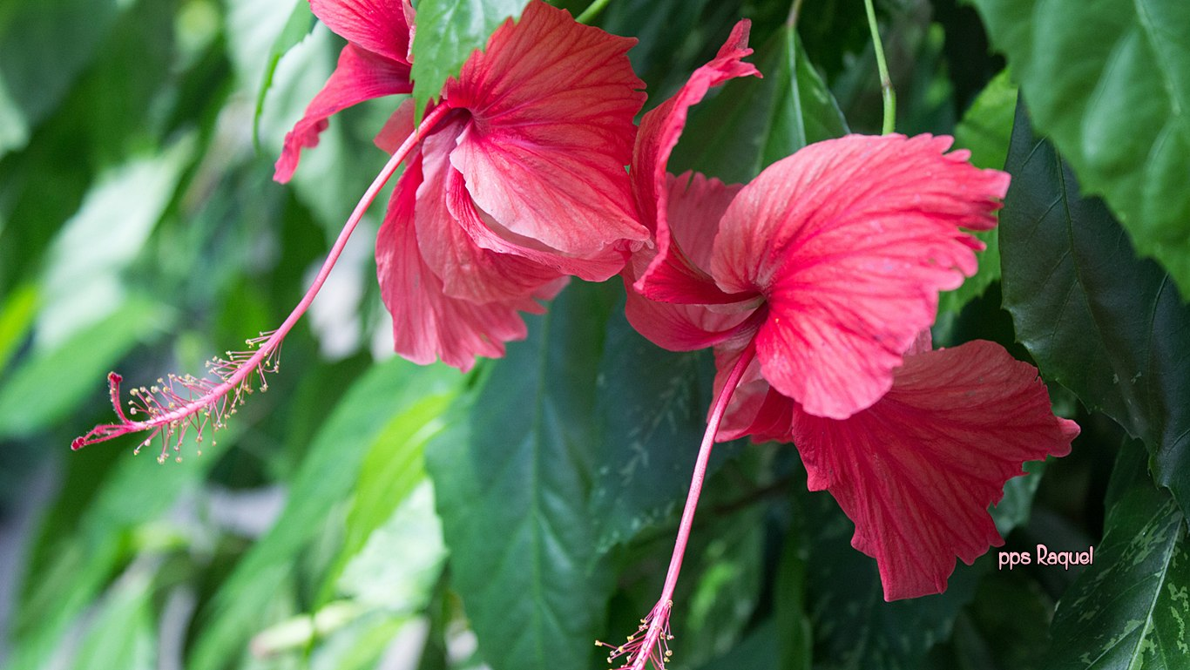

Slide 20
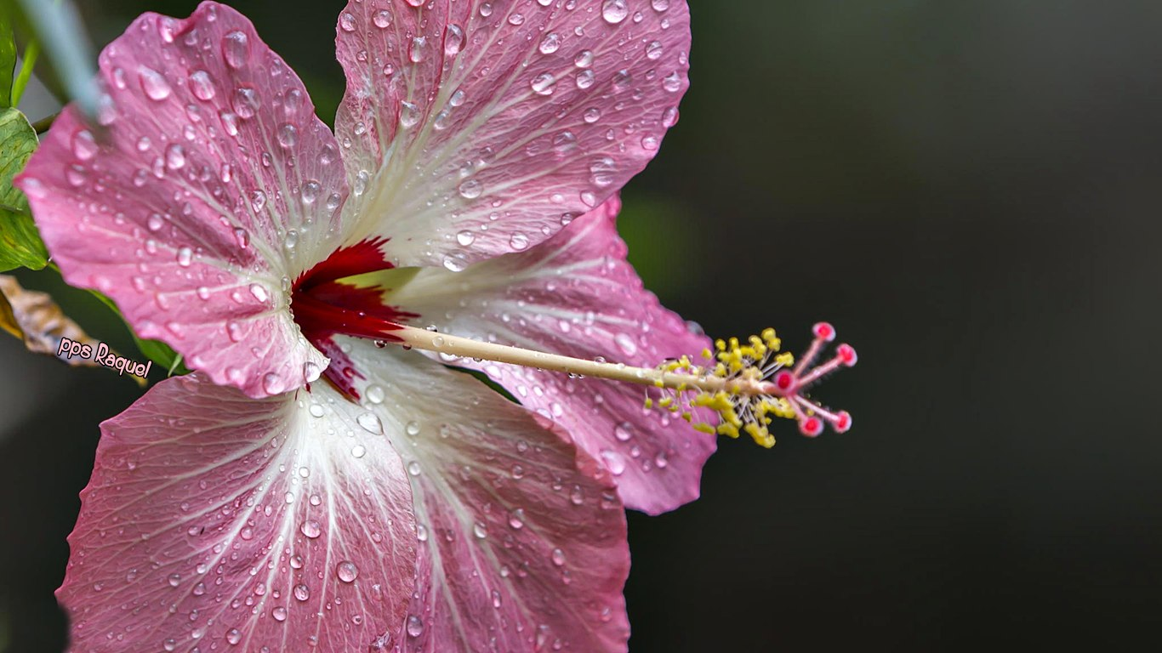


Slide 21
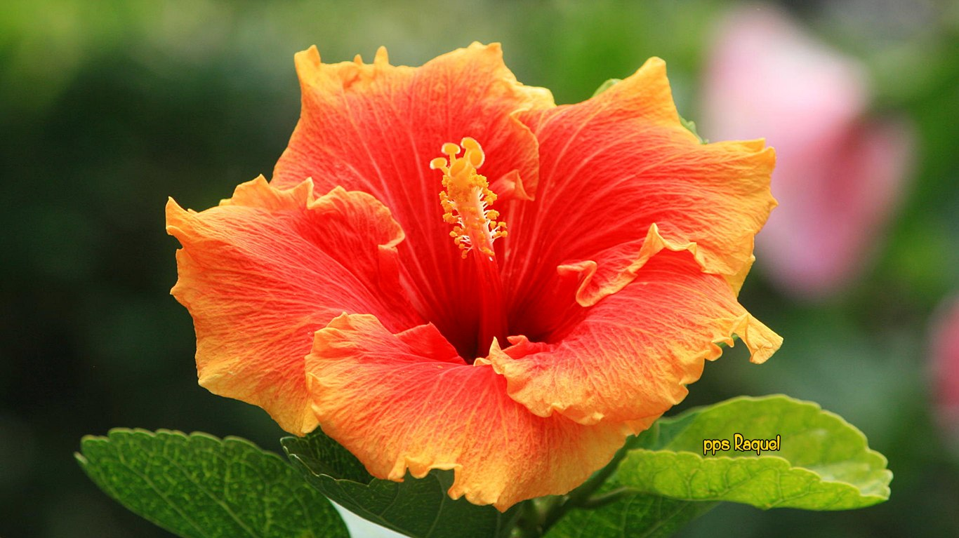


Slide 22
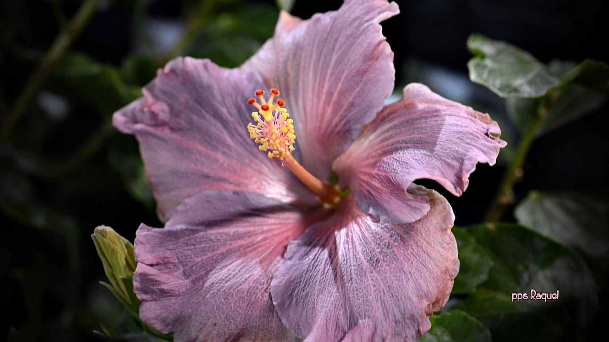


Slide 23
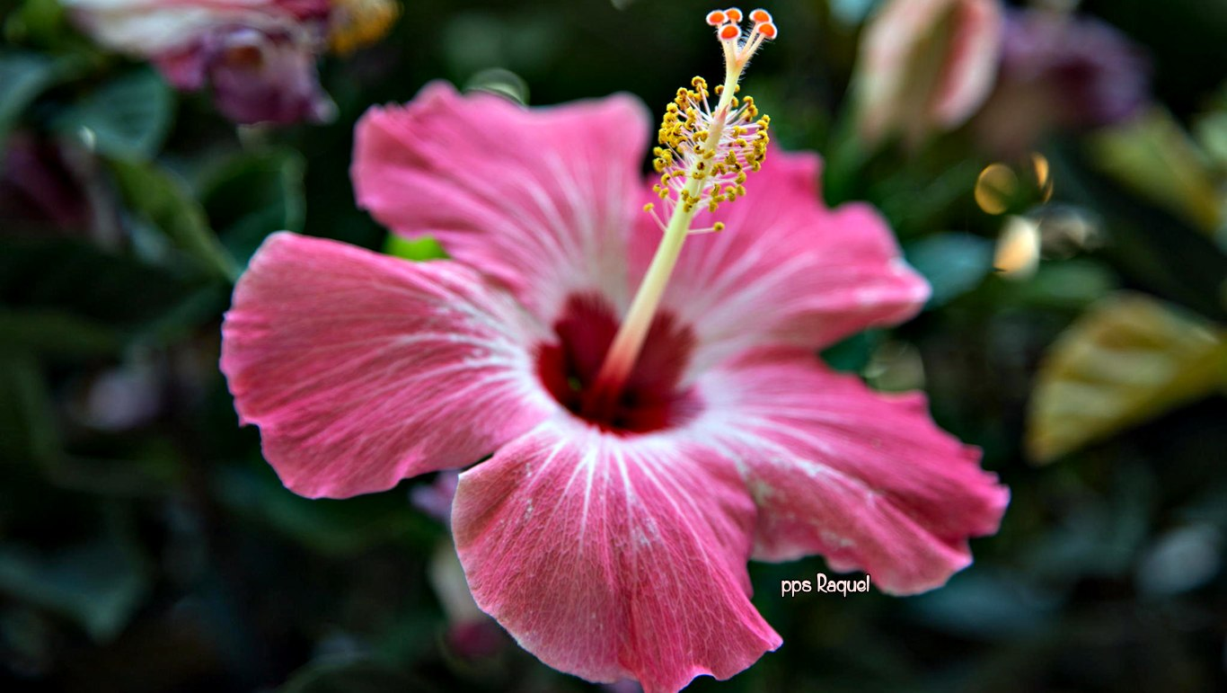

Slide 24
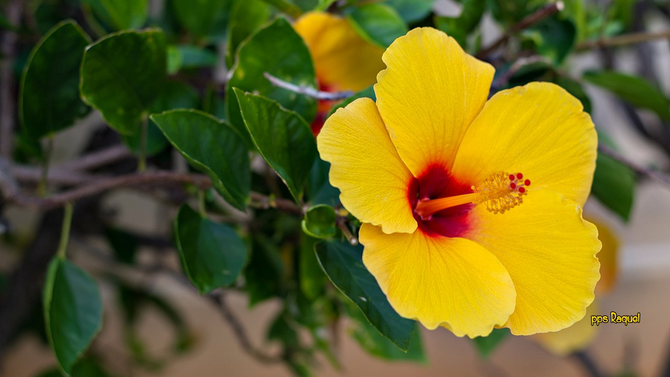


Slide 25
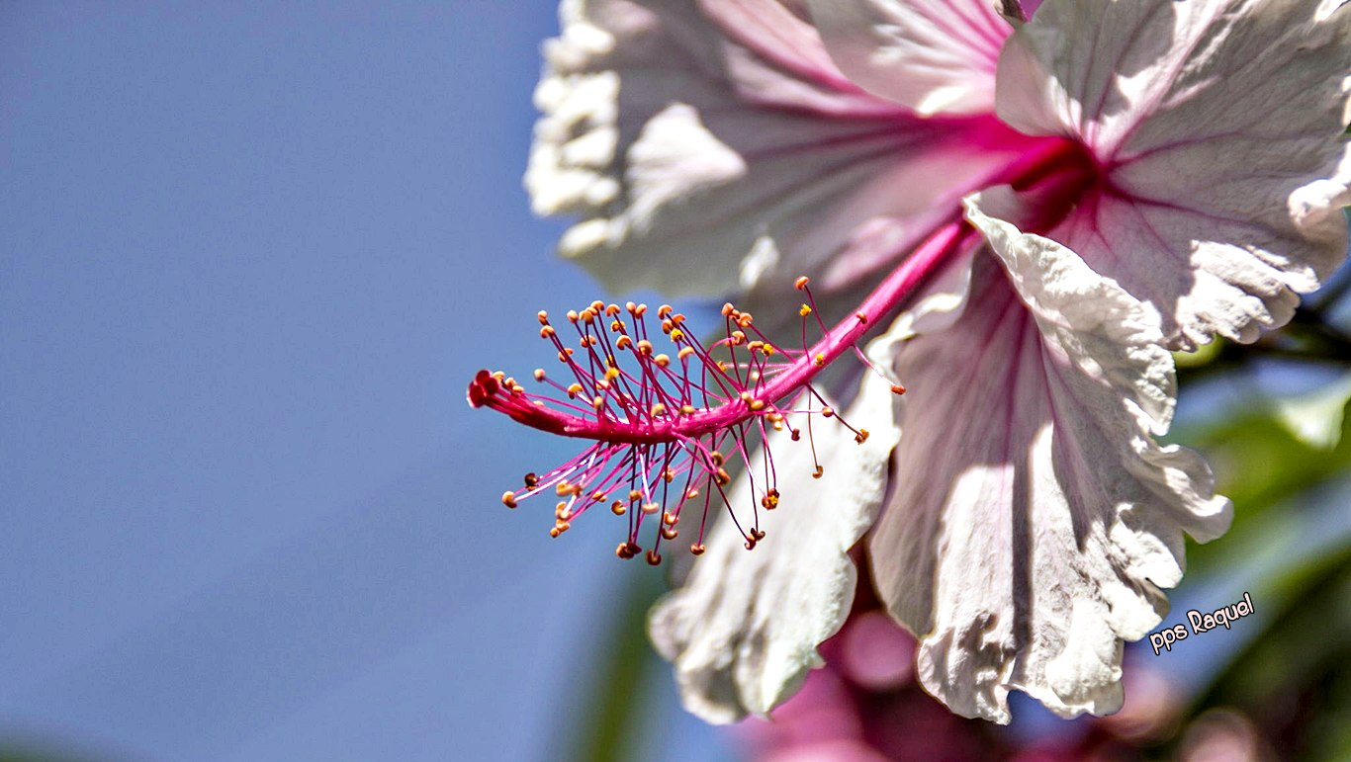

Slide 26
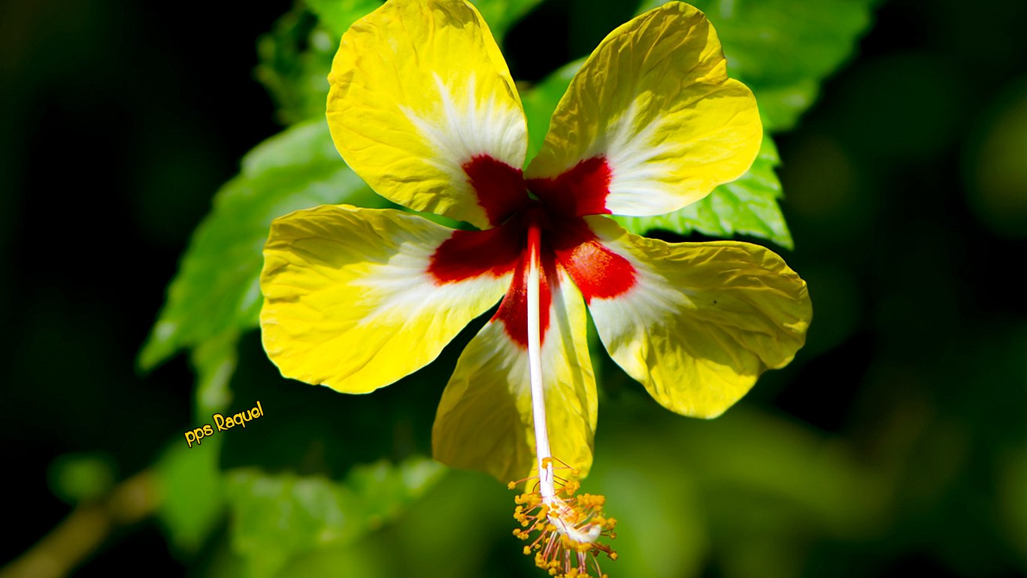

Slide 27
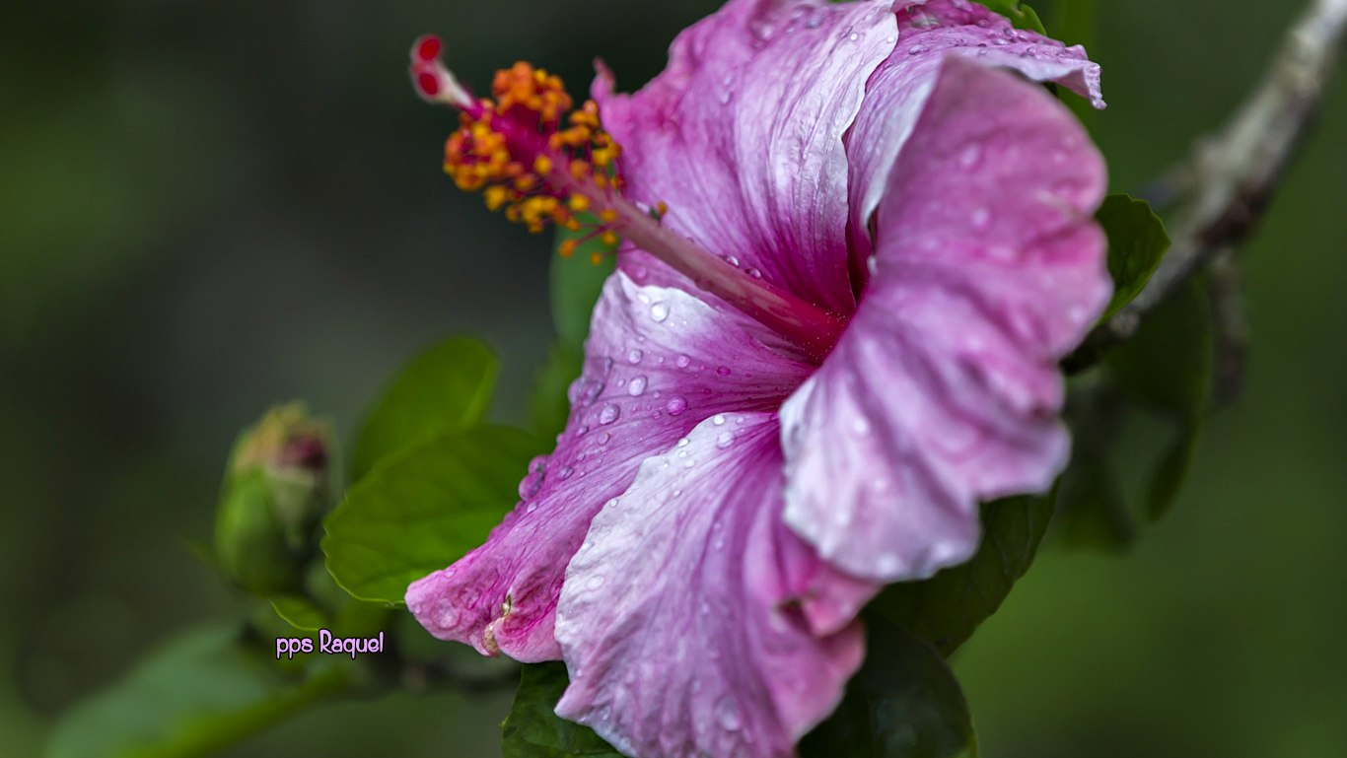

Slide 28
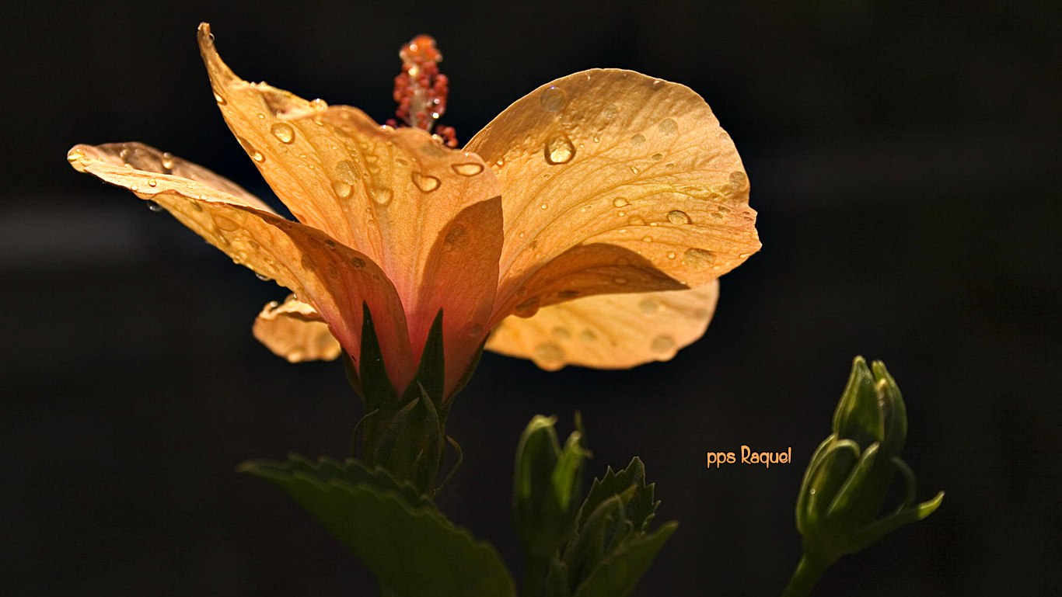

Slide 29
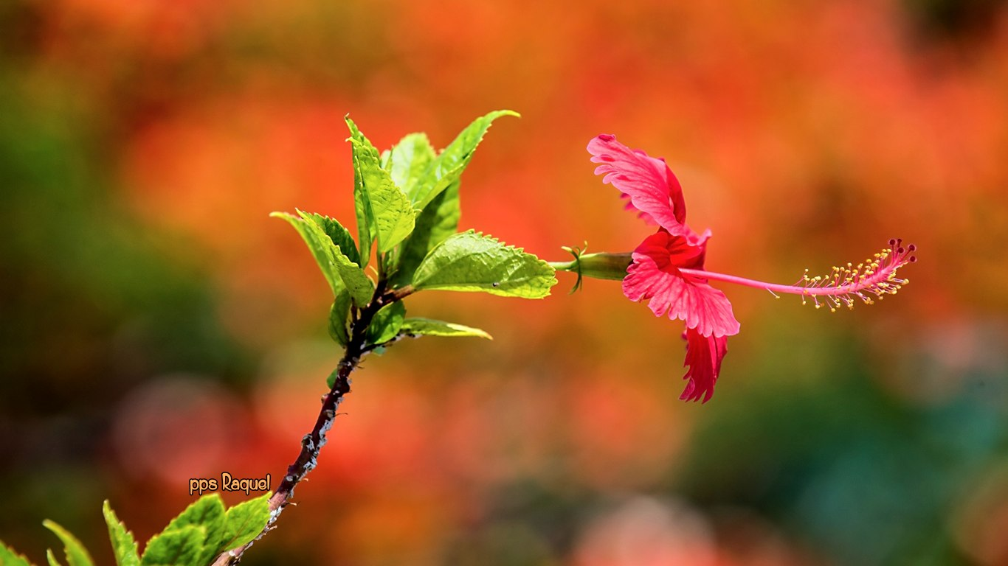

Slide 30
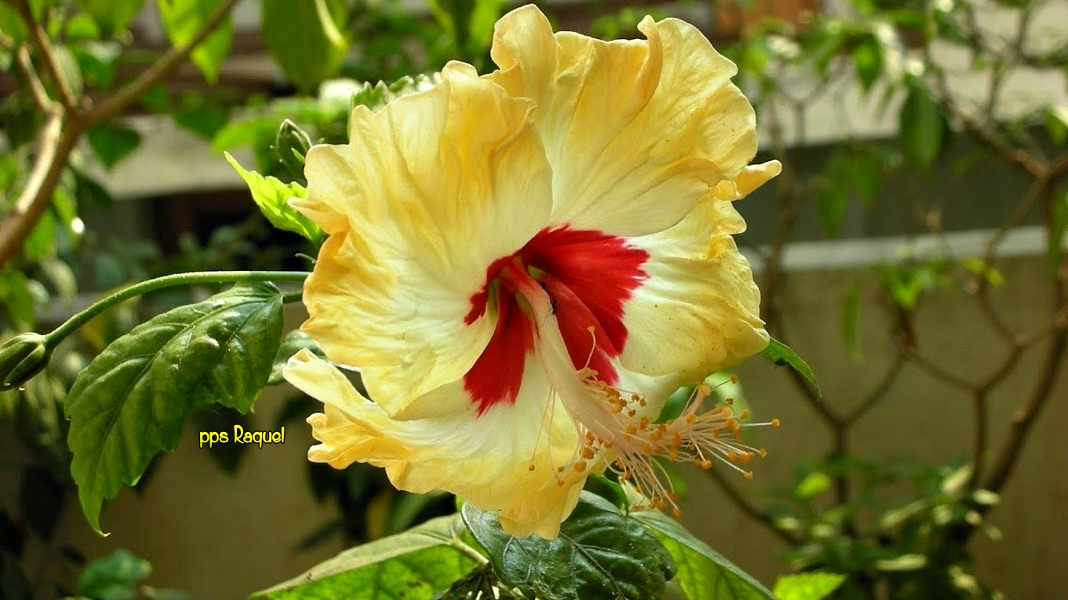

Slide 31
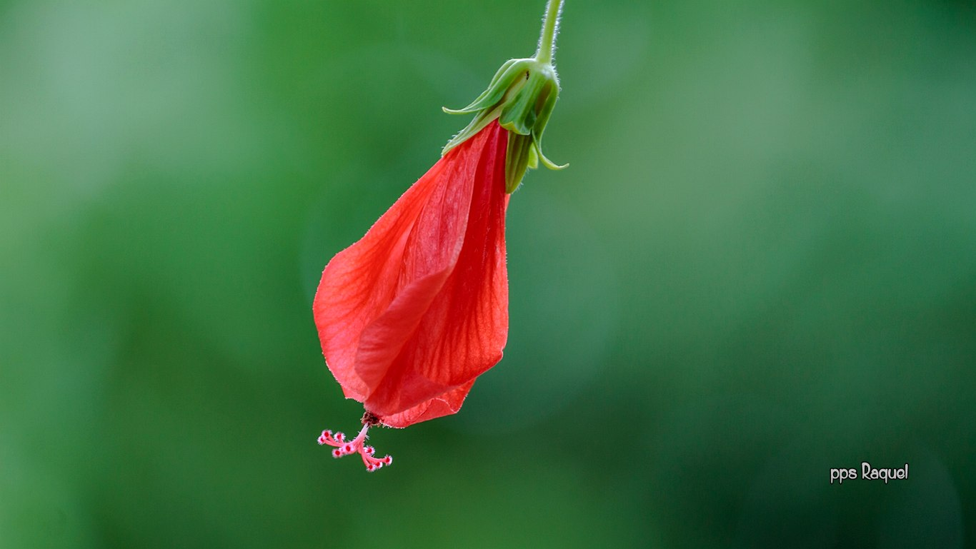

Slide 32
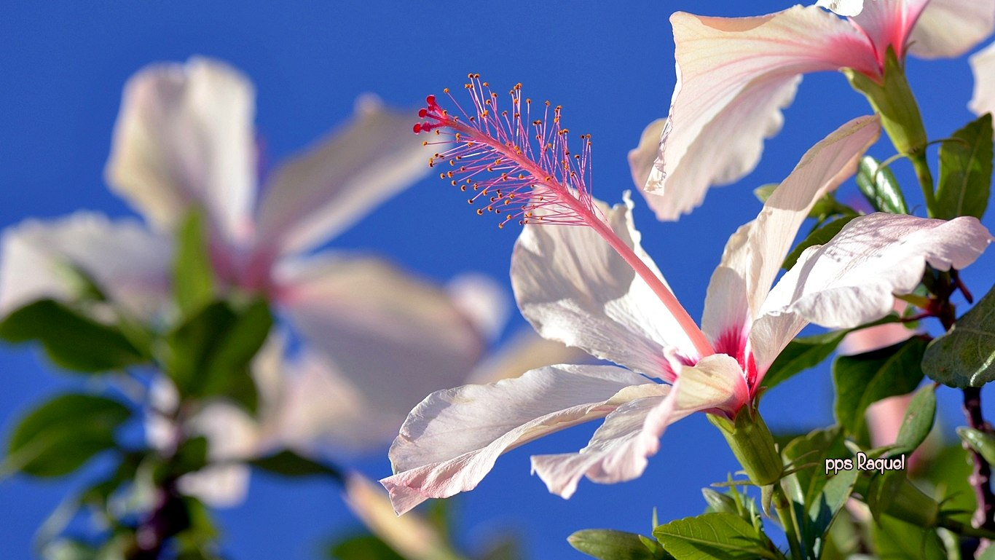

Slide 33
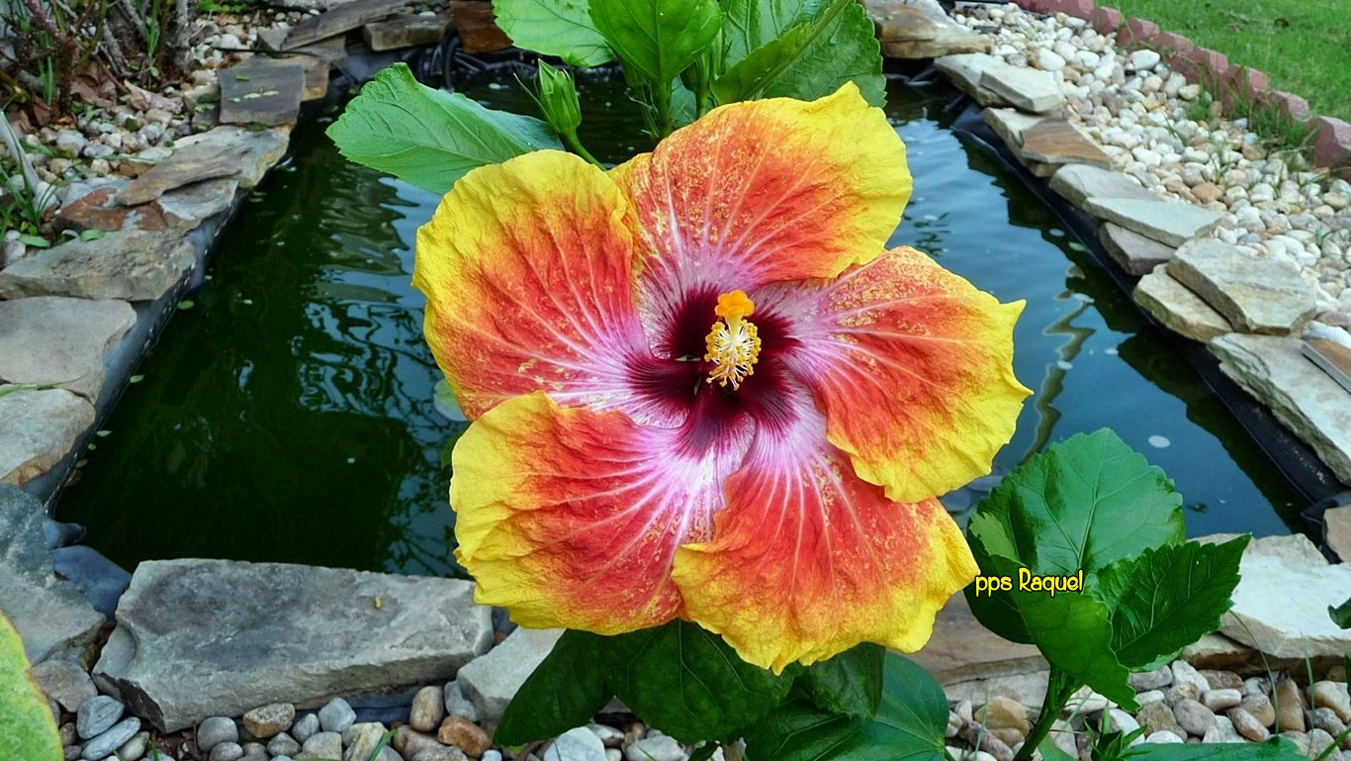

Slide 34
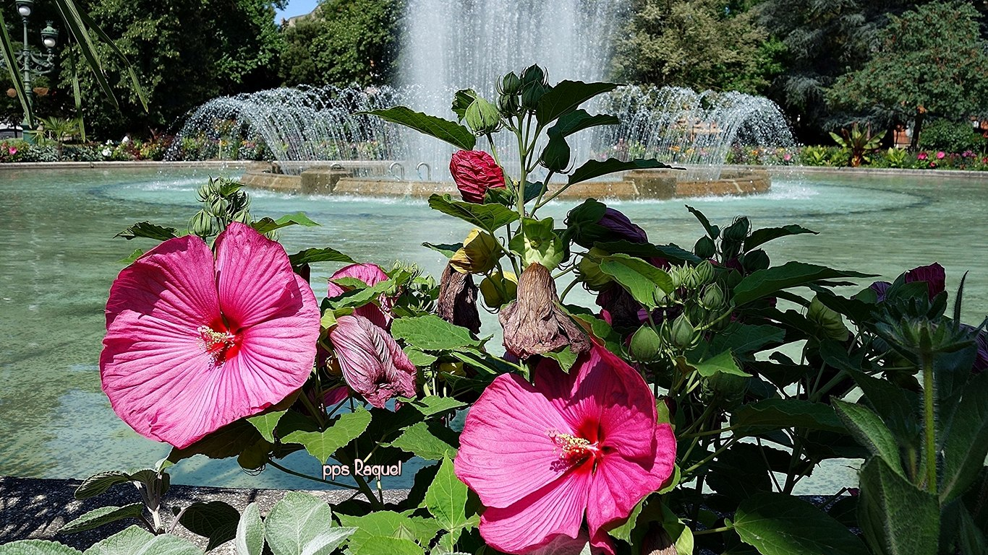

Slide 35
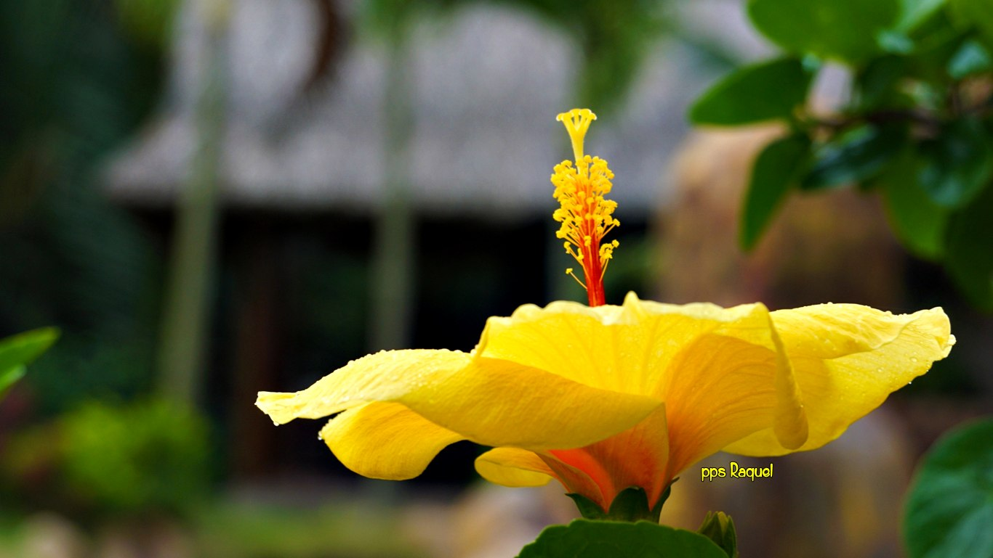

Slide 36
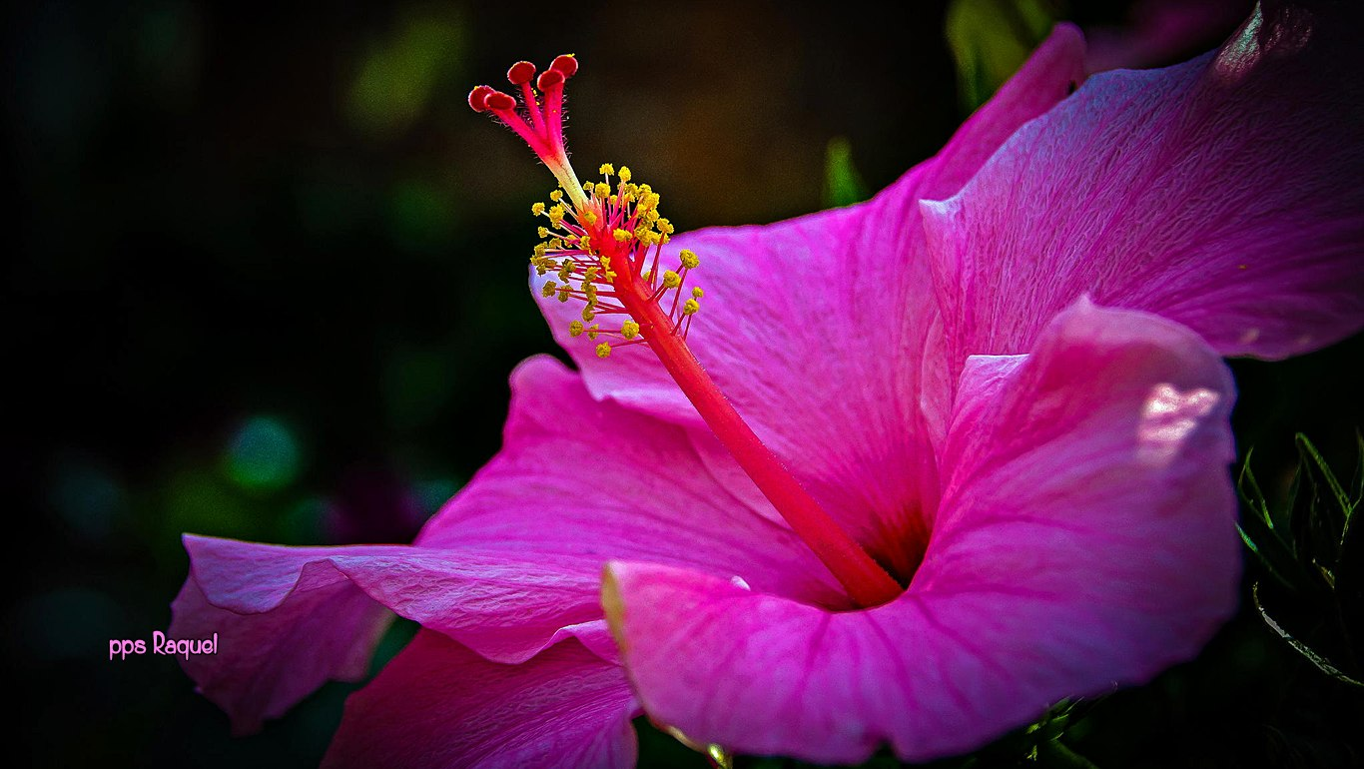

Slide 37
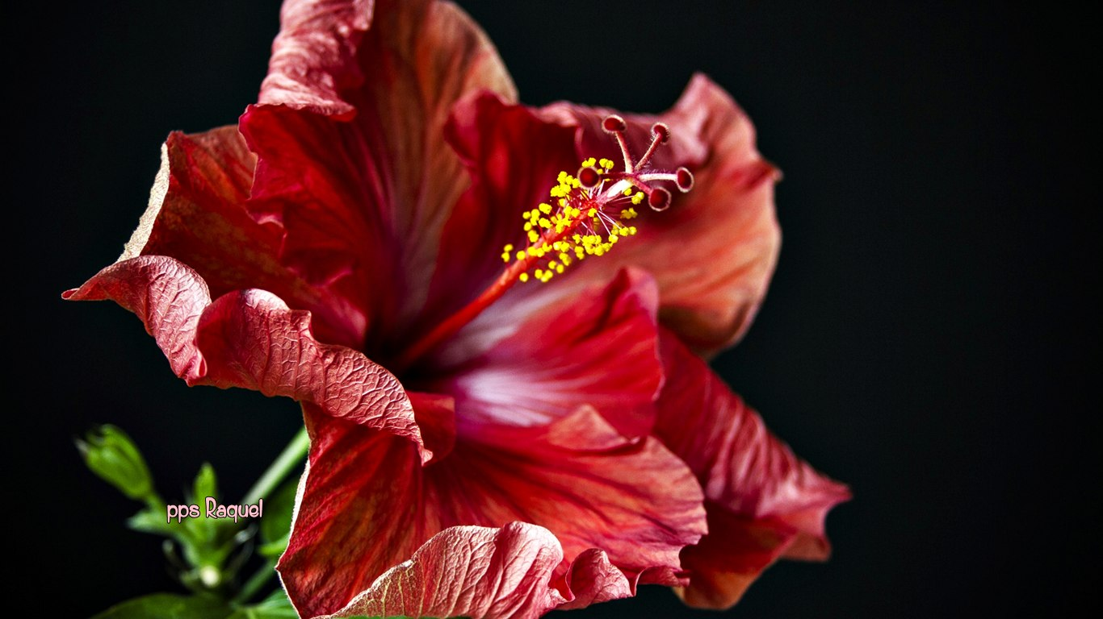

Slide 38
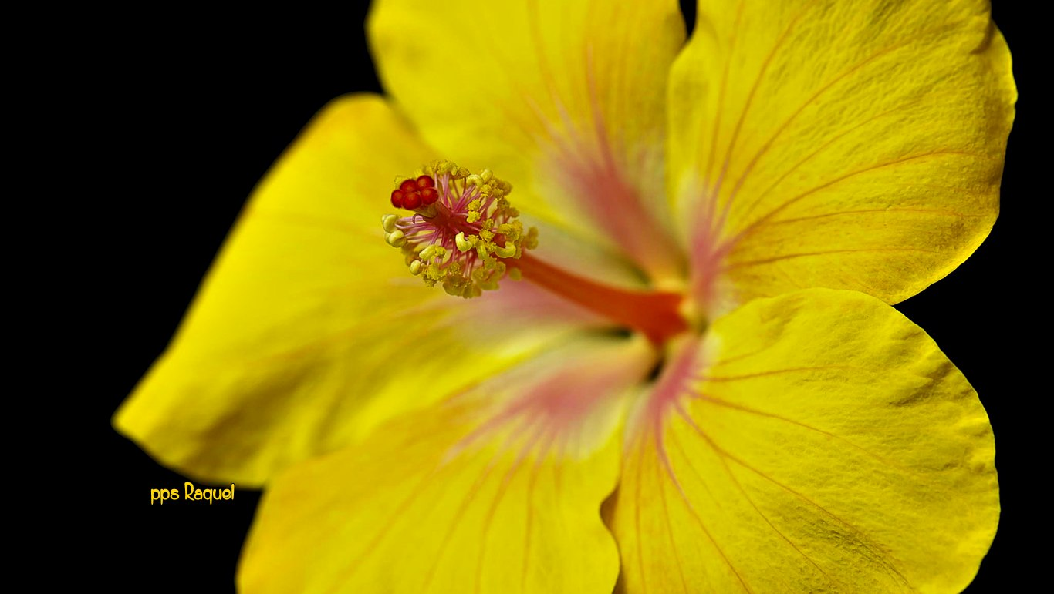

Slide 39
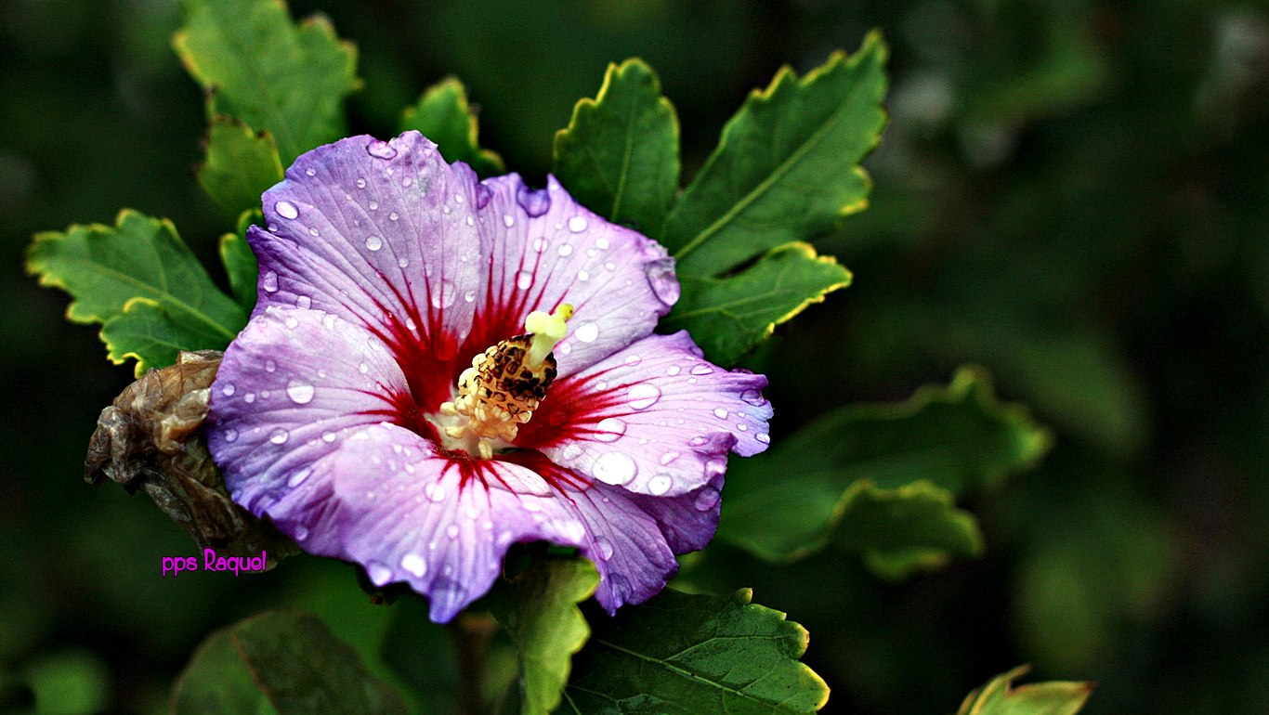

Slide 40
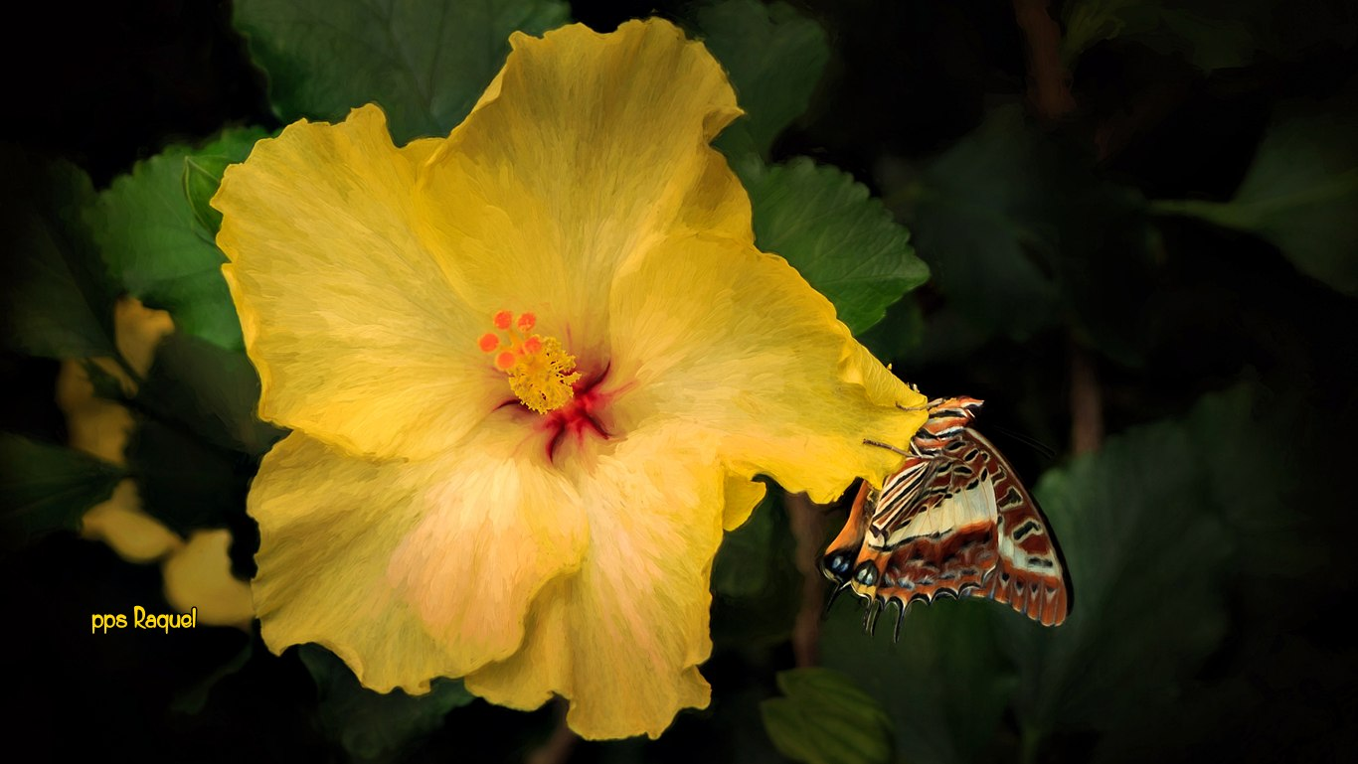

Slide 41
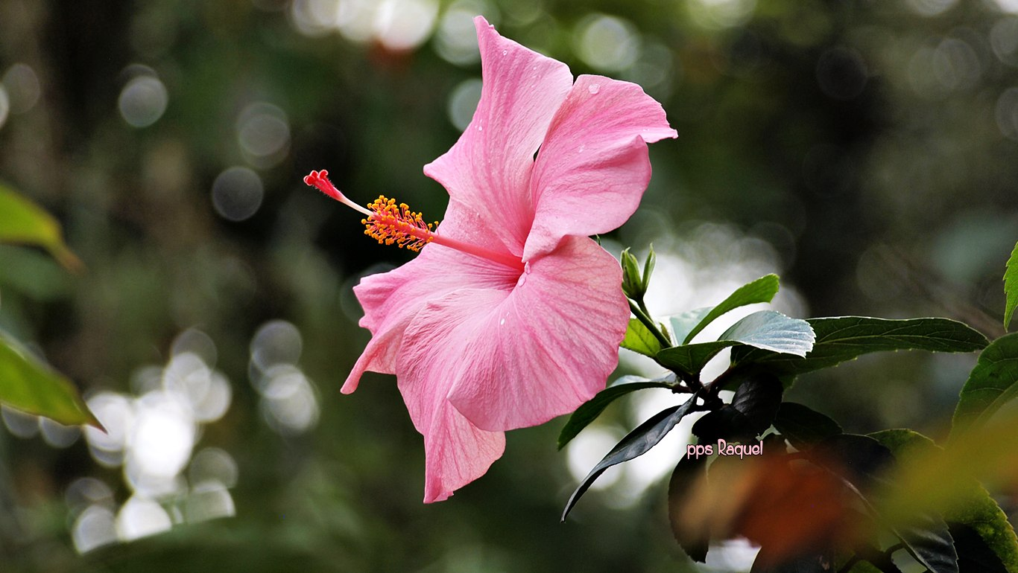

Slide 42
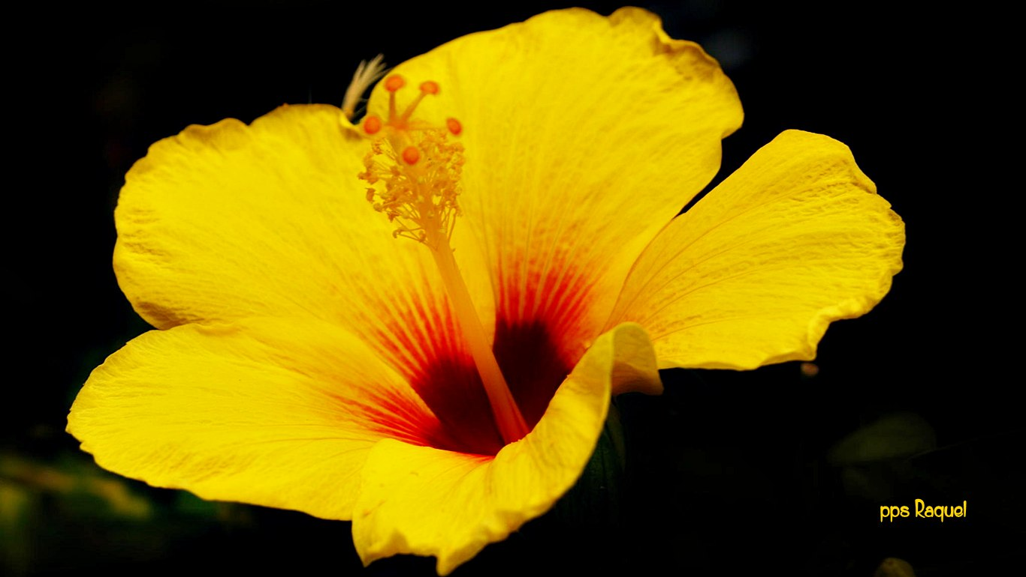

Slide 43
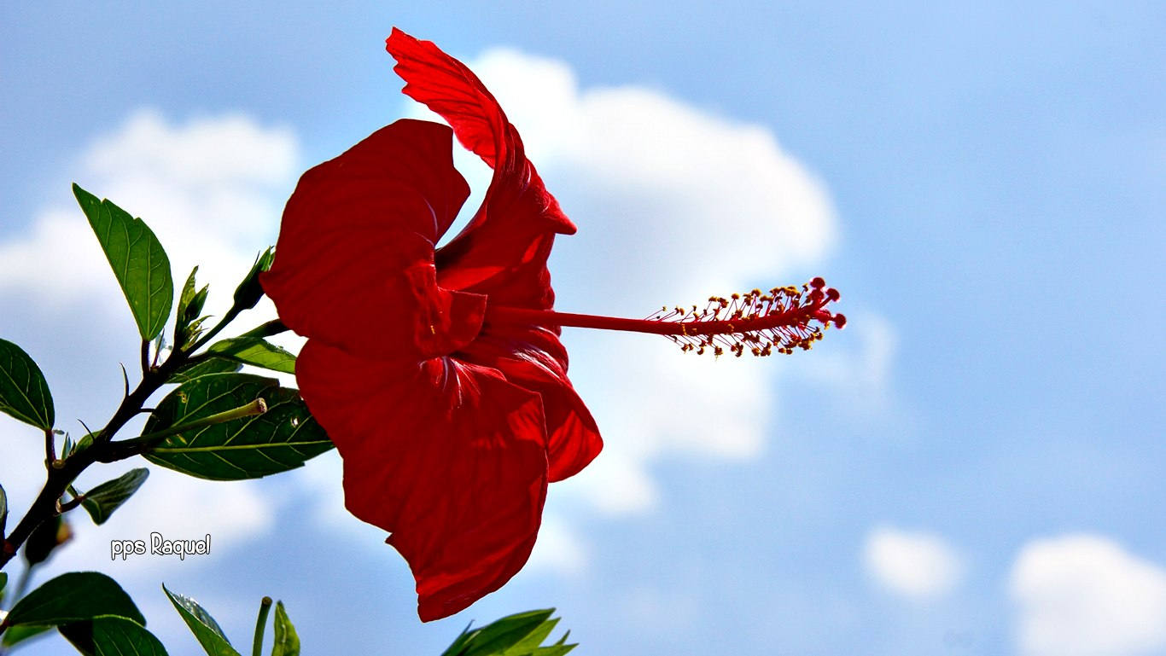

Slide 44
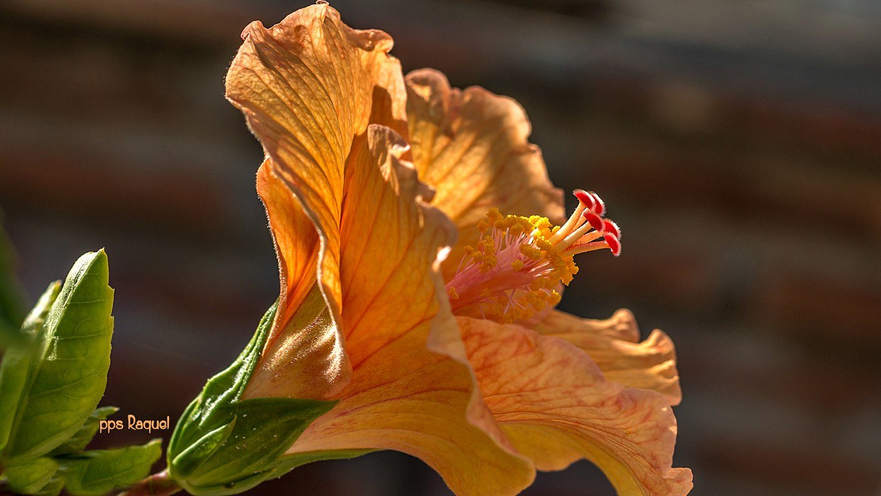

Slide 45
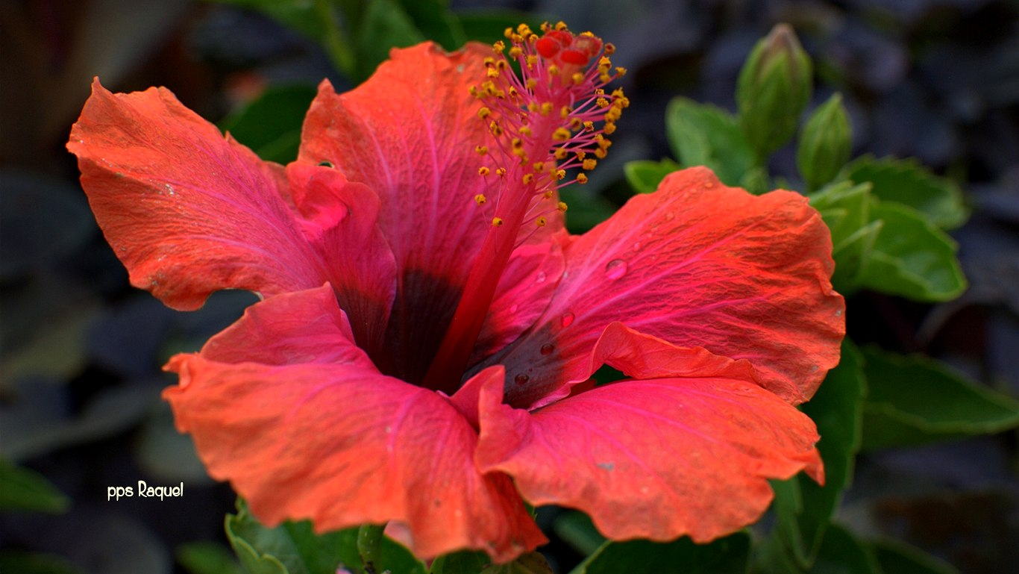

Slide 46
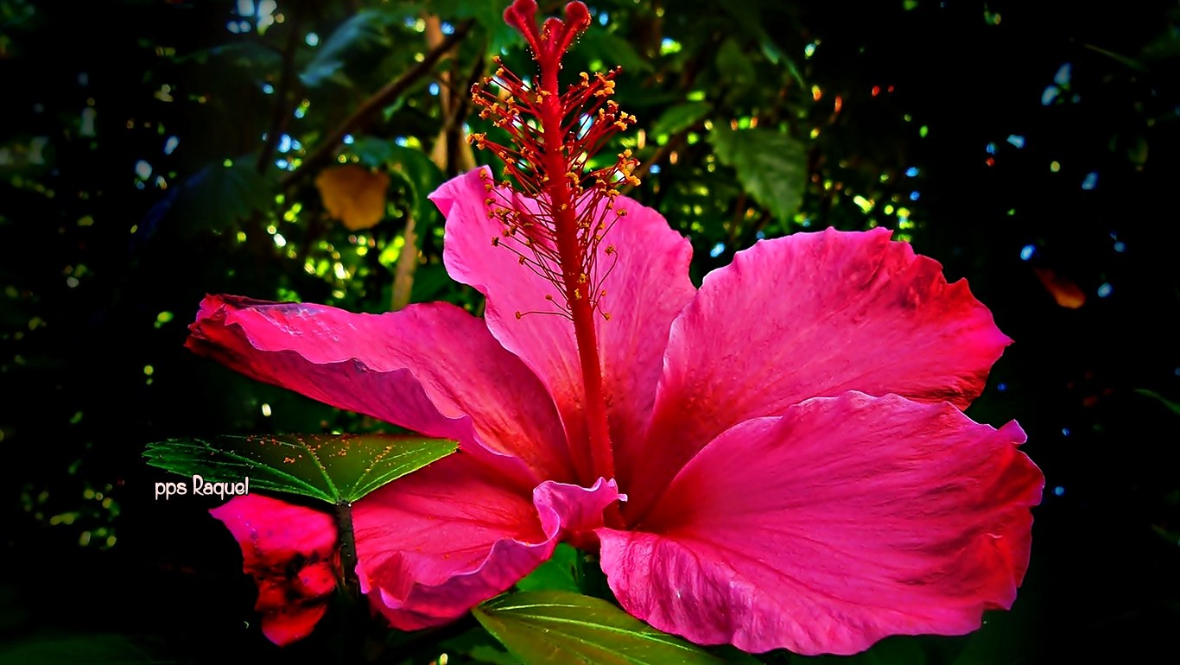

Slide 47
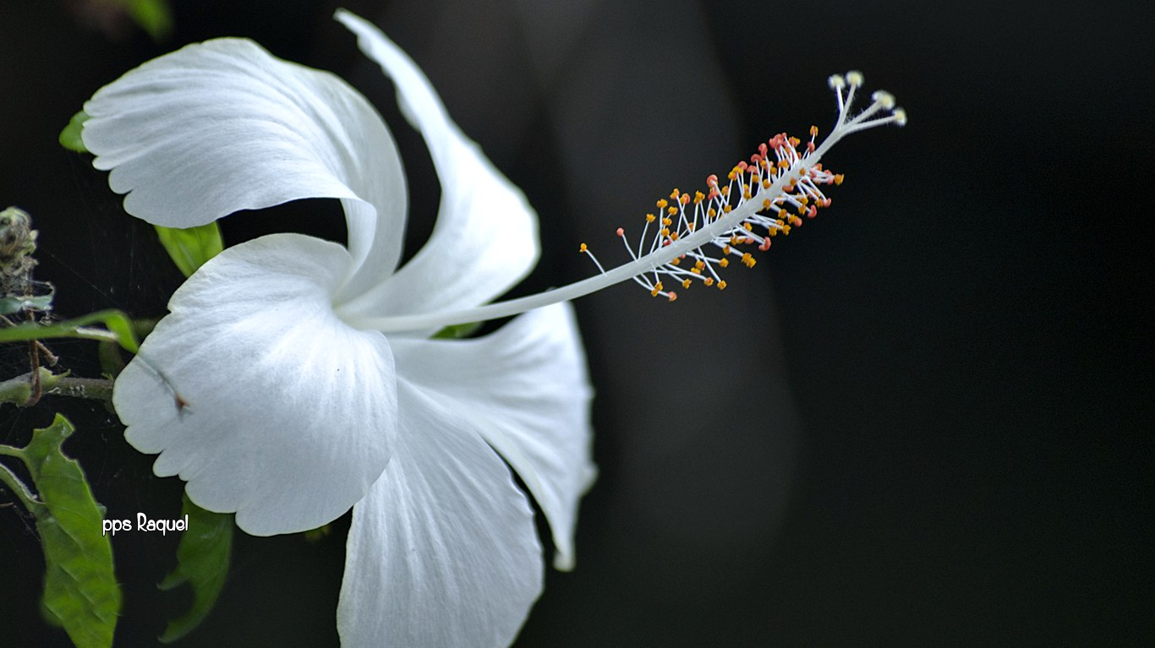


Slide 48









¿Te ha gustado?
Puedes ver más entrando
Aquí
Además puedes recibir powerpoints en tu correo electrónico suscribiéndote aquí:
Esta presentación powerpoint ha sido creada y compartida única y exclusivamente para mispps.com

